Slide 1
GLASOVI V BESEDI
X X X X X

Slide 3
X X X
X X X X
X X X X X
X X X X
X X X X
X X X
X X X X X

Slide 4
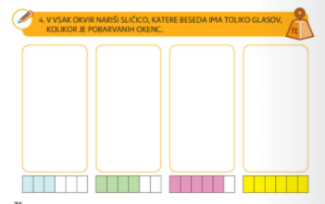

Slide 5
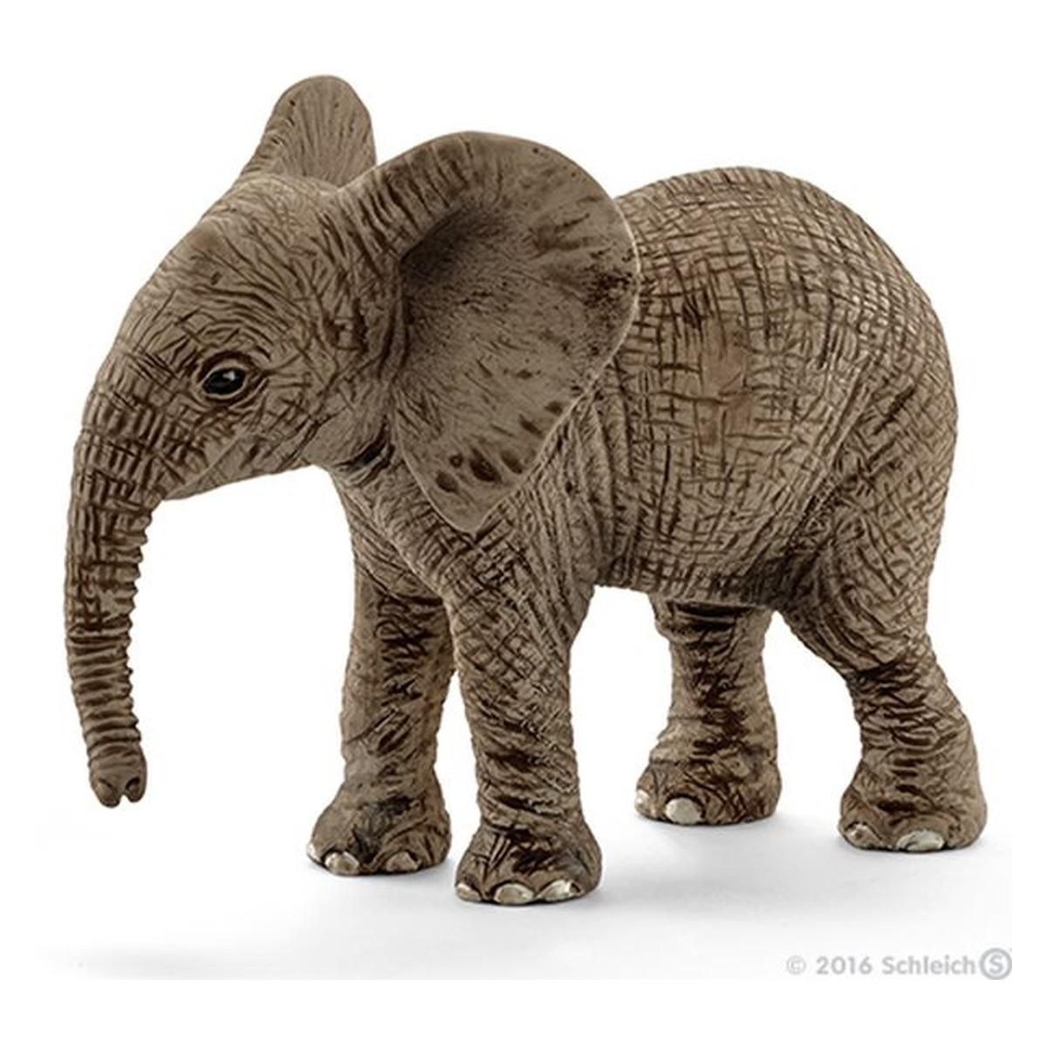
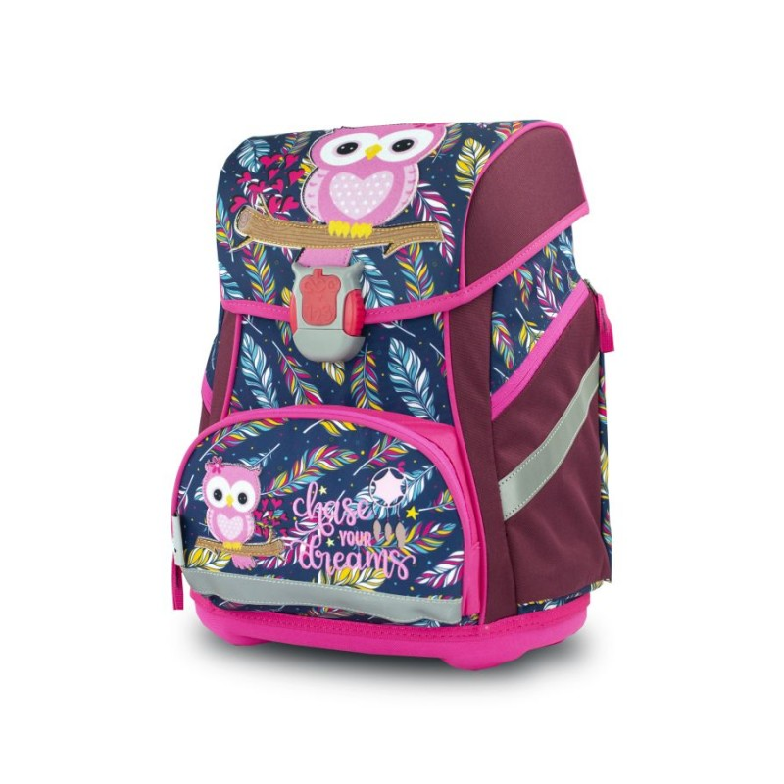
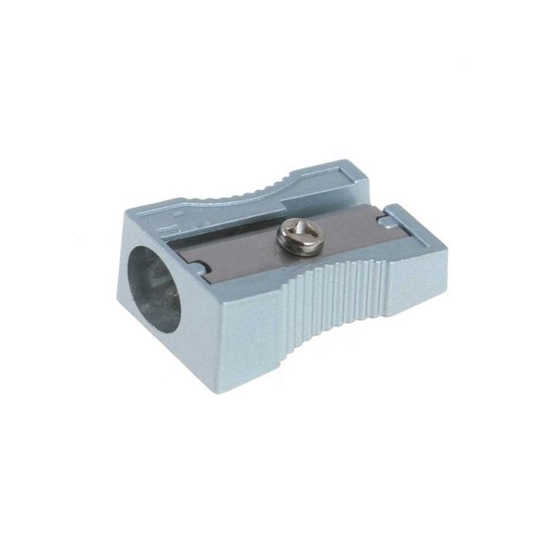
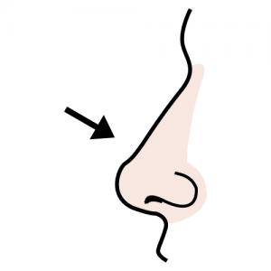

Slide 6
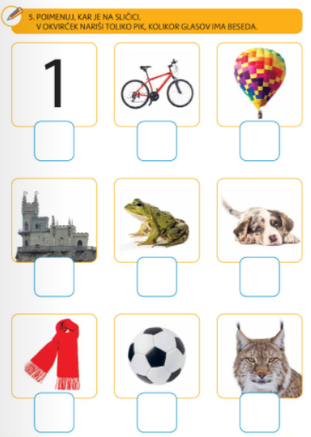

Slide 8
BRAVO!
DANES SI S SLOVENŠČINO ZAKLJUČIL.

